Slide 1
全球疫情情况分析
Analysis of global epidemic situation

Slide 2
摘要
本文利用数据挖掘、自然语言处理等技术挖掘疫情相关的数据，为疫情防控提供更多有效可靠信息，采用可视化工具使对疫情数据有一个更加直观了解分析，为相关决策的制定与实施提供科学的参考依据。
选择腾讯实时疫情网站爬取数据，通过Python爬虫技术，根据各个含有海内外疫情数据的URL内的数据资源格式爬取疫情数据，处理并保存数据。
采用Pyecharts库将数据可视化，以图像形式、地图类型将疫情数据展示出来，分析疫情变化趋势。
前端页面的部署上利用了JQuery、Layui、EasyUI中现有的页面布局样式对前端页面进行美化。
关键字：自然语言、Python数据分析、Python网络爬虫、Python数据可视化

Slide 3
01
引言
研究背景与挖掘目标
目录
Contents
02
数据准备
疫情相关数据
03
任务分析以及实现
获取全球疫情数据及数据可视化
04
疫情数据可视化及前端部署
对前端页面进行美化

Slide 4
01
引言
数据新闻以可视化的方式呈现疫情相关数据，能给读者们更多的参与。
利用数据挖掘等技术对所获取的数据进行可视化分析，让疫情相关数据以更直观、准确、快速的方式体现。
挖掘目标如下：
疫情分析
每日疫情可视化、中国疫情地图可视化
世界疫情及地级市疫情地图可视化
疫情数据获取

Slide 5
02
数据准备
爬取数据前需要获取网页的源代码，不同的数据结构都有指定的URL，根据需要选择特定的URL；
基于requests模块发起用于模拟浏览器获取到网页数据的请求；
获取响应中的数据；
网页的数据是以JSON格式储存的，需要对数据进行解析；
保存数据。
构建URL
选定URL
发送请求
获取数据
解析数据
保存数据

Slide 6
03
任务分析以及实现
3.1
3.2
3.3
3.4
3.5
获取疫情数据
疫情数据分析
每日疫情变化
可视化
中国疫情
地图可视化
世界疫情及
地级市疫情地图
可视化

Slide 7
03
1.获取疫情数据
获取疫情
数据分析
利用Python爬取网站疫情数据，掌握当前疫情状况。查看腾讯实时疫情网页源代码找到腾讯实时疫情网页的有关疫情数据的各个Request URL，分析这些疫情数据的资源结构，通过读取这些URL网页源代码获取所需要的数据，调用json.loads()将JSON格式数据转为字典类型，并将处理好的数据存储。

Slide 8
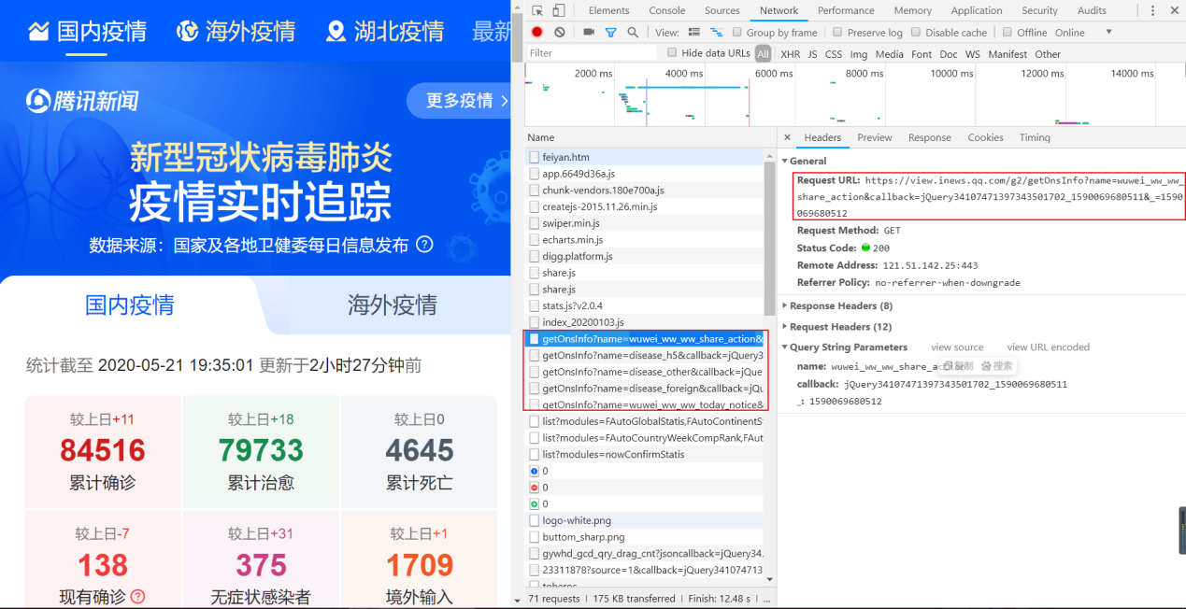
03
获取疫情数据过程
爬取的数据来自腾讯实时疫情网址，打开本次爬取的网页并分析，发现数据内容较为详细且客观。可以通过爬取该网页来获取所需数据，以及有关疫情数据的真正URL，初始页面以及数据获取页面如“URL获取图”。
URL获取图

Slide 9
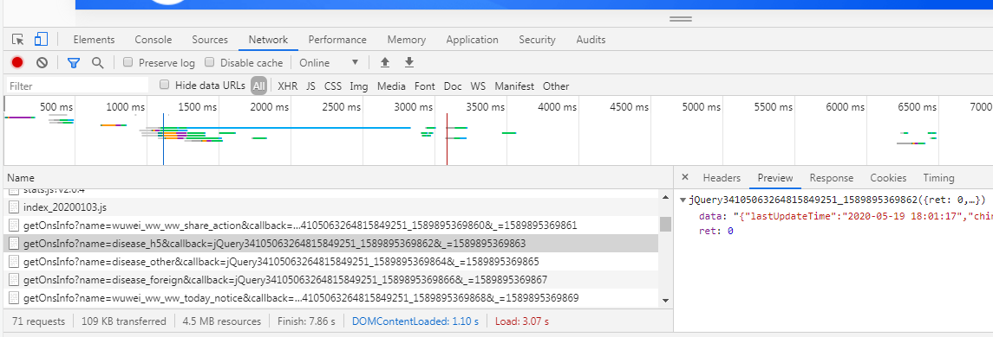
03
获取疫情数据过程
在爬取网页数据前需要获取该网页的源代码，通过解析源代码去获取所需要的数据。查看网页的数据资源结构，根据爬取的任务，选定对应的结构，网页结构如“网页结构图”所示。
网页结构图

Slide 10
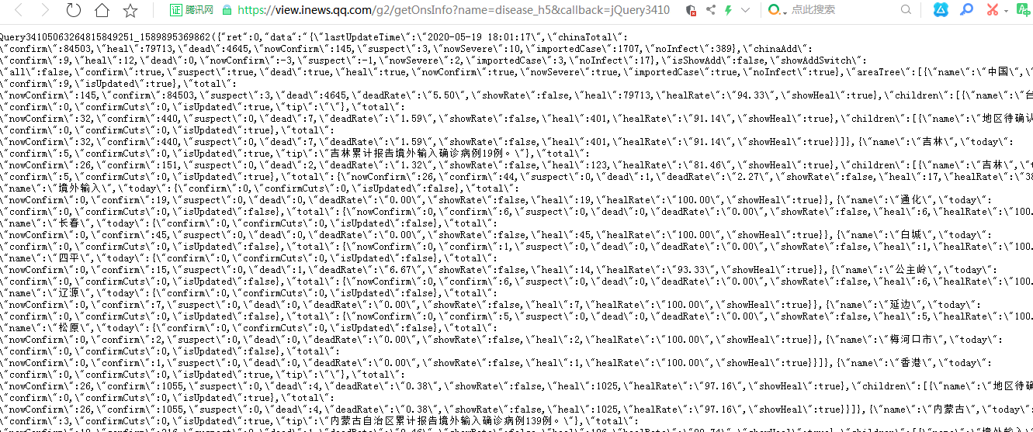
03
获取疫情数据过程
以爬取中国历史疫情的数据为例，通过在对应的代码结构上选择，打开新的标签页，即关于国内疫情数据和国外疫情数据的资源结构的内容如“国内疫情数据的JSON文件预览图”所示。
通过图例可以看出网页的疫情数据是以JSON格式进行储存的，可以将URL复制下来，则关于储存中国疫情数据的URL为self.chinatotal_h5_url="https://view.inews.qq.com/g2/getOnsInfo?name=disease_h5"
国内疫情数据的JSON文件预览图
爬取国外历史疫情数据、中国疫情和国外疫情趋势数据、中国各省市（区）历史疫情数据方法类似。

Slide 11
03
2.疫情数据分析
研究疫情
数据目的
为了更直观地展示出中国各省份（地区）和外国各地区的疫情情况，我们针对部分疫情数据进行可视化，使用了Pyecharts库，对生成的图像进行了分析。
根据对数据的统计、分类和分析，我们绘制出了“中国每日新增信息”、“中国每日治疗率、死亡率”、“中国个省市（区）总体疫情信息”、“中国各省市(区)治疗率、死亡率”、“中国目前疫情信息”、“中国目前治疗率、死亡率”“世界总体疫情信息”以及“世界其他信息”的散点图。

Slide 12
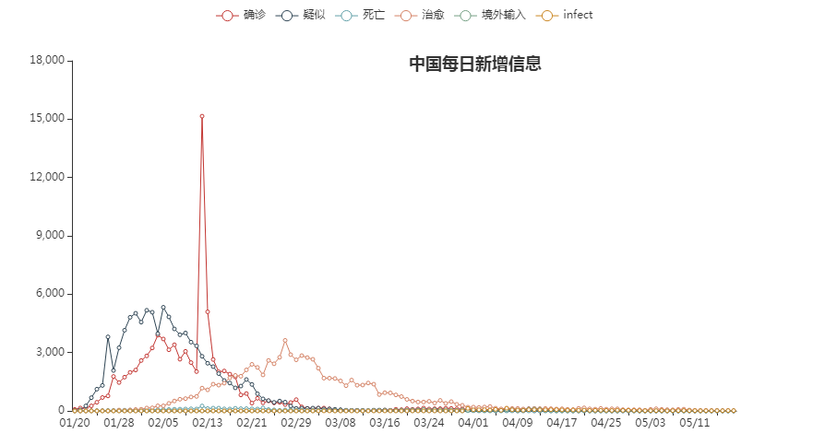
03
图像分析
以“中国每日新增信息”为例，从“中国每日新增确诊图” 可看出在2月12日，中国新增确诊人数(confirm)高达一万五千以上，之所以有这么大的差距，是因为检测新冠肺炎的方式发生了变化以及对新冠肺炎确诊的排查范围进行了扩大。
中国每日新增确诊图

Slide 13
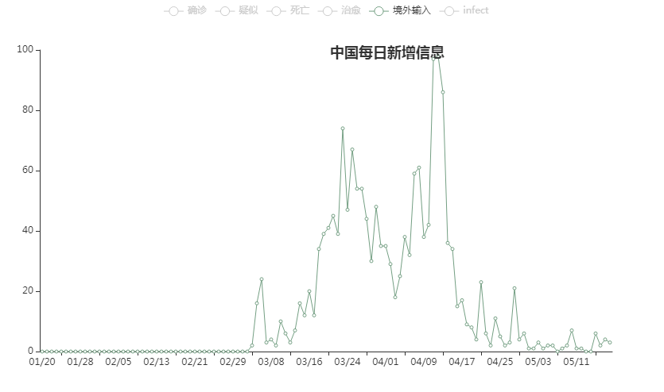
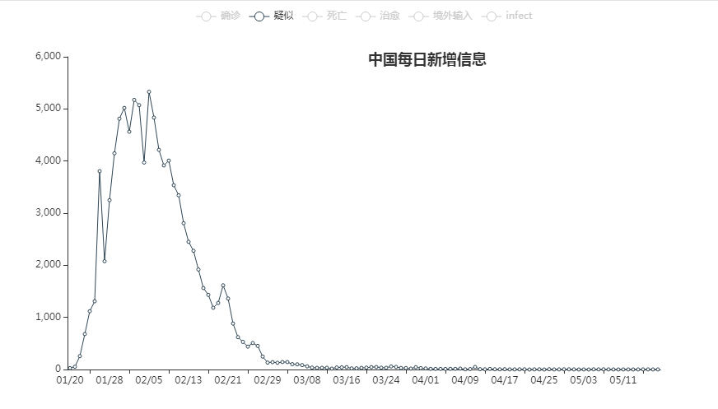
03
图像分析
从“中国每日新增疑似病例图”可以看出1月26日到2月5日的疑似病例在增加，反映出了疫情爆发的开始检测新冠肺炎的范围不大和方法不够有效。而之后疑似病例的减少也意味着关于疫情防控加强了重视。
中国每日新增境外输入图
从“中国每日新增境外输入图”可以看出从3月4日起，我国的新增境外输入确诊患者人数持续增加，这其中伴随着的原因是国外疫情严峻形势的不断加剧，除了对国内疫情进行防控外，还需要加强对境外输入的严控。
中国每日新增疑似病例图

Slide 14
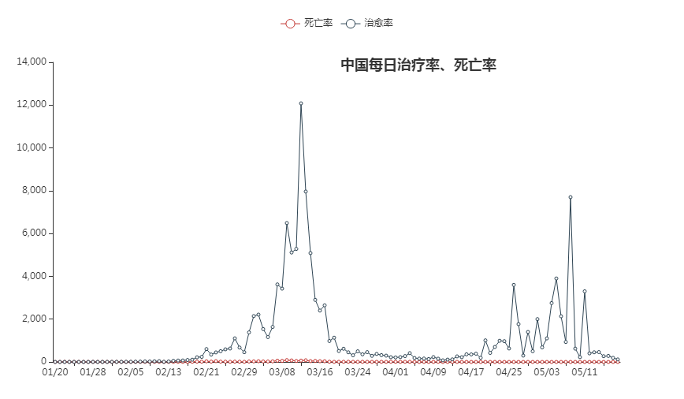
03
图像分析
从“中国每日治愈、死亡率图”可以看出，随着国家和人们的重视，新冠肺炎的治愈率有所提高，从2月24日之前，中国的治愈人数不断增多，意味着疫情防控的不断加强，而之后治愈人数的减少也反映出了对疫情的防控是稳定且有效的。
中国每日治愈、死亡率图

Slide 15
03
3.每日疫情变化可视化
利用爬取的疫情数据，将可视化数据分析结果在前端展示。运用pyecharts对各种数据进行详细分析、生成HTML文件展示。
我们对每个国家，每个城市都进行了可视化，并重点中国各城市以及对一些重要的国家疫情进行详细分析。对疫情数据进行可视化后可以直观地了解到疫情发展的趋势，这对于疫情的防控等都具有可观的作用。
问题分析

Slide 16
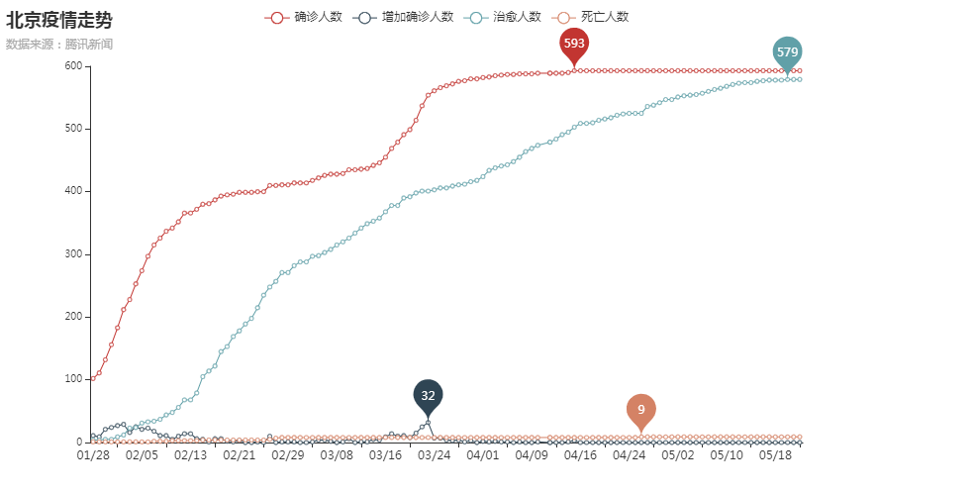
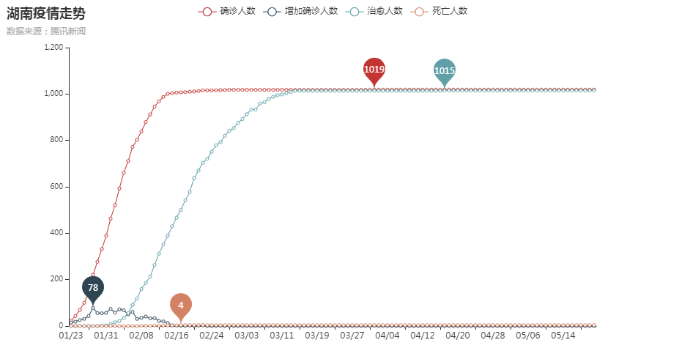
03
可视化分析与实现过程
各省市的总体疫情情况汇总对于各省的具体防控措施的实施起到决定性作用，因此，我们对全国各个城市的历史疫情进行可视化，运用折线图对中国各省的城市历史疫情信息进行可视化，我们以湖北省、北京市为例。
中国各省市历史疫情信息图（北京市）
从“中国各省市历史疫情信息图（湖北省）”我们发现在3月份以后，湖北的确诊人数呈现大幅度下降，再到后来的趋于0，这说明只要武汉保卫战取得胜利，湖北保卫战就一定能取到胜利。
从“中国各省市历史疫情信息图（北京市）”我们发现前期由于不知道疫情的传染性，且北京流动人口非常大，导致前期确诊人数大幅度上升，经过防控，现在确诊人数已经平稳，因此，防控境外输入是一下的重要工作。
中国各省市历史疫情信息图（湖北省）

Slide 17
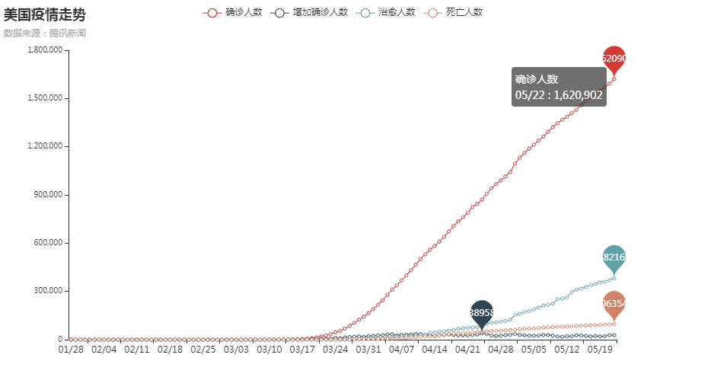
03
可视化分析与实现过程
海外对于疫情防控形势非常严峻，因此，我们也对海外各国各地区的疫情信息运用折线图进行可视化，下面我们以美国历史疫情情况为例，进行分析。
从“各国历史疫情信息图（美国）”我们可以看出，由于美国前期不重视疫情的防控，出现大规模的爆发，集体传染，导致一发不可收拾。现在美国的确诊人数已经达到一百五十多万，而且每天还以巨大的数量上升，这也说明对待疫情我们不能有任何的轻视心态。
各国历史疫情信息图（美国）

Slide 18
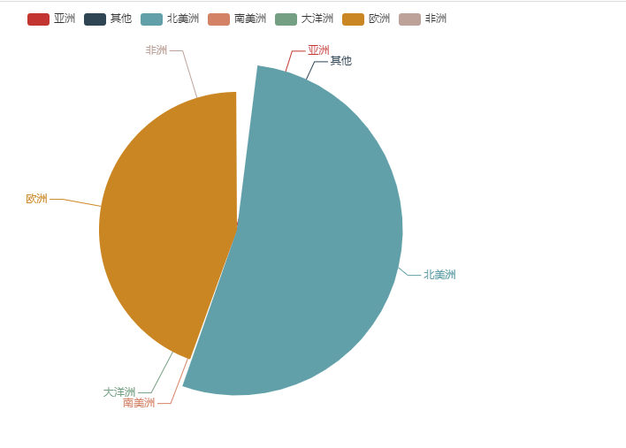
03
可视化分析与实现过程
我们也对各大洲疫情的数据运用饼图进行可视化，因为这样可以了解更多情况，这对于外贸、航线开通等具有重要意义，下面为各大洲的疫情信息分析。
从“各大洲疫情信息图”可知，虽然前期亚洲的疫情比较严峻，但经过防控力度的加大，现在亚洲的疫情也得到很好的控制，而由于美国所在的北美洲的疫情形势显然不是很乐观，因此对于大洋洲的航班，我们应该采取多方面的研究才能通航，而且对于入境人员也应该进行严重的隔离。
各大洲疫情信息图

Slide 19
03
4.中国疫情地图可视化
为了更直观地展示中国当前确诊人数、死亡人数等情况，我们对部分爬取到的数据可视化，采用了map地图库，对生成的图像进行了分析。
根据对数据的统计、分类和分析，我们绘制出了“中国各省今日新增疫情情况”、“中国累计确诊人数线形图”、“中国疫情地图（累计确诊人数）”、“中国疫情地图（累计死亡人数）”、“中国疫情地图（累计治愈人数）”、“中国疫情地图（现存确诊人数）”、“中国疫情地图（新增确诊人数）”的分布图。通过对这些图像进行分析，能获取有用于疫情的信息。
问题分析

Slide 20
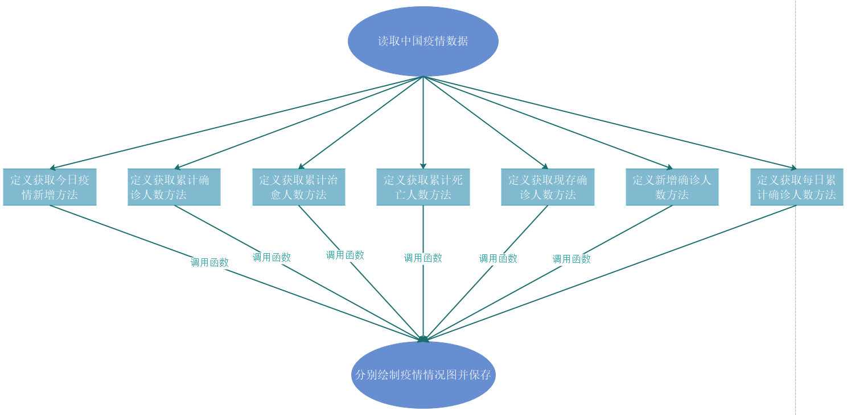
03
可视化分析
中国疫情地图可视化流程图

Slide 21
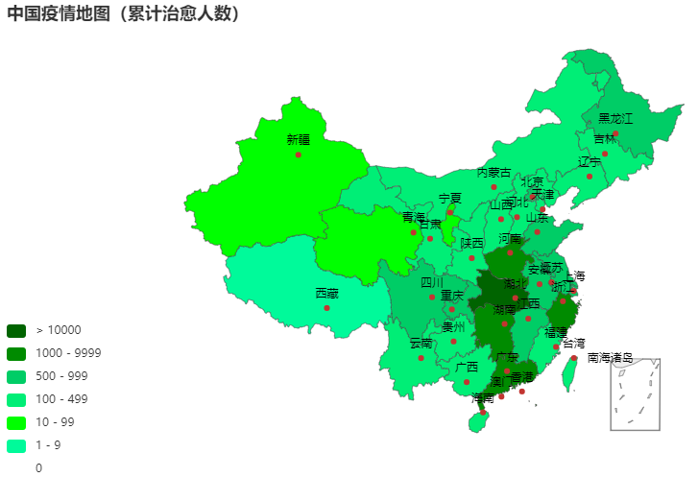
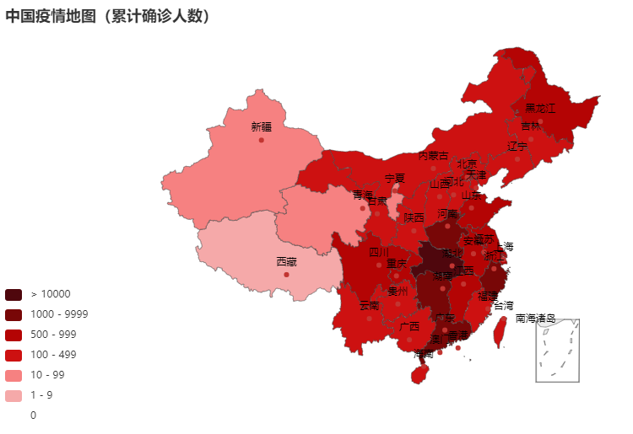
03
可视化分析
从“中国疫情地图（累计治愈人数）”看出广东、湖北、湖南、河南以及浙江是中国疫情的重灾区，而新疆、西藏感染情况相对其他省份较轻。之所以会产生差异，是因为湖北是此次疫情的爆发源头，周围省份会受到牵连，而西藏等地因海拔过高等环境因素的影响，阻挡了疫情的大规模扩散，患病人数也会相对较少。
中国疫情地图（累计治愈人数）
从“中国疫情地图（累计治愈人数）”可以看出，湖北省及其周围部分省份的治愈人数相对其他省份多许多，主要越来越多的病人得到有效及时的救治，湖北的救治工作是重中之重。
中国疫情地图（累计确诊人数）

Slide 22
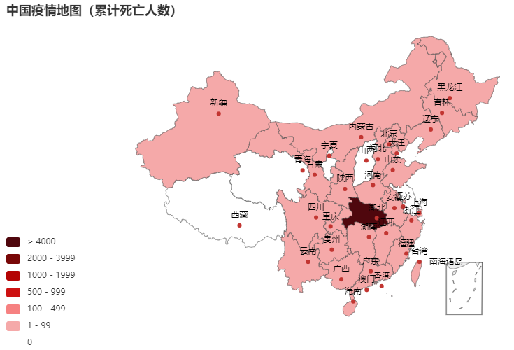
03
可视化分析
从“中国疫情地图（累计死亡人数）”可以看出，湖北省的死亡人数远超其他省份，主要是因为疫情爆发突然，人们对病毒的了解不足，加上当时人们的防范意识不强，对疫情形势的严峻程度不了解，以及医疗防护用具的供应不足和医疗人员的缺乏，让新冠肺炎患者错失了及时确诊并及时治疗的最佳时机，导致死亡人数增多。
中国疫情地图（累计死亡人数）

Slide 23
03
5.世界疫情及地级市疫情地图可视化
通过绘制世界疫情以及地级市疫情一系列交互地图，以这种直观的方式，帮助我们更好的了解疫情发展变化，通过最直观清楚数据从总体上了解疫情的分布趋势，我们对爬取到的数据进行可视化，使用了Pyecharts库的Bar, Line, Map, Pie生成以图像并保存。
根据所获得的数据文件，绘制出了疫情信息地图和国内疫情走向折线图等图像，疫情信息地图分为世界、省级和县市级三级呈现。
问题分析

Slide 24
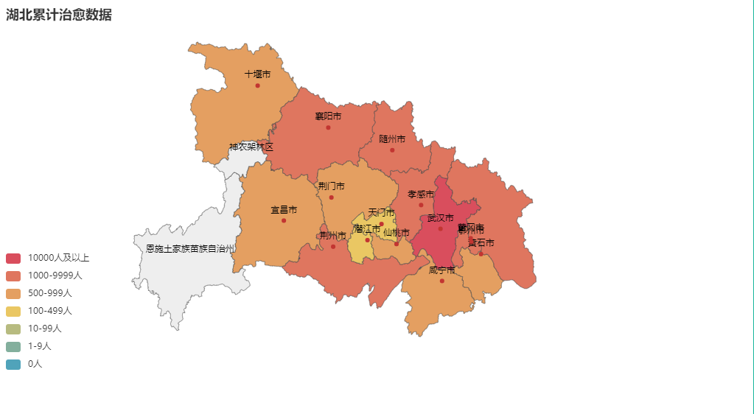
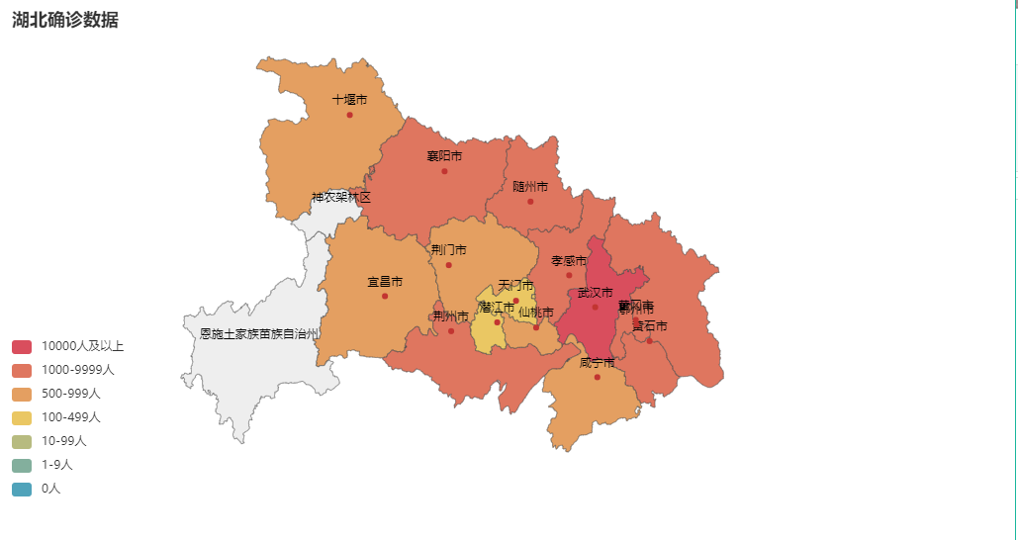
03
时间轴图像分析
从“湖北省各地区的累计确诊人数分布图”中可以看出恩施土家族苗族自治州和神农架林区无患病人数，天门市和潜江市确诊人数在100左右，严重的如襄阳市、随州市、孝感市等几个市区累计确诊人数都超过了1000人，最严重的武汉市超过了10000人，达到了50340人，这是因为疫情初期爆发的时候刚好是春运时期，再者武汉人口流量大，病毒传播速度极快。
湖北省各地区累计治愈人数图
从“湖北省各地区累计治愈人数图”发现，恩施土家族苗族自治州和神农架林区治愈人数为0，潜江市和天门市的累计治愈人数分别是198和496人，疫情最严重的武汉市累计治愈人数为46464人。这得益于国家力支援，还派遣大量军医赶赴一线，全国各个省市区都有医疗队奔赴灾区，去救治患者。
湖北省各地区的累计确诊人数分布图

Slide 25
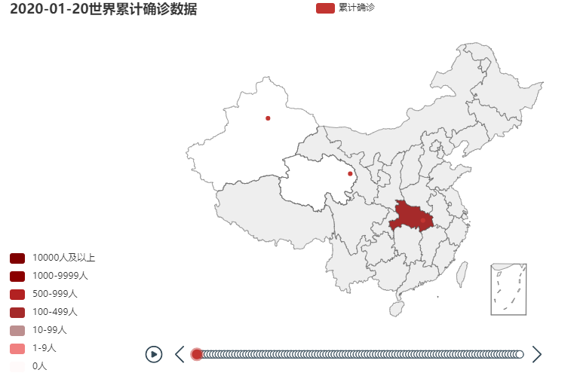
03
时间轴图像分析
根据爬取的数据绘制了随时间的推移的“中国累计确诊情况图”，从这个动态图中，可以看出，随着时间变化，疫情是以武汉为中心向周围扩散，逐渐扩散至全国；随着时间的推移，各省累计确诊人数也越来越多，疫情正以一种无法阻挡的趋势侵略全国。
中国累计确诊数据图

Slide 26
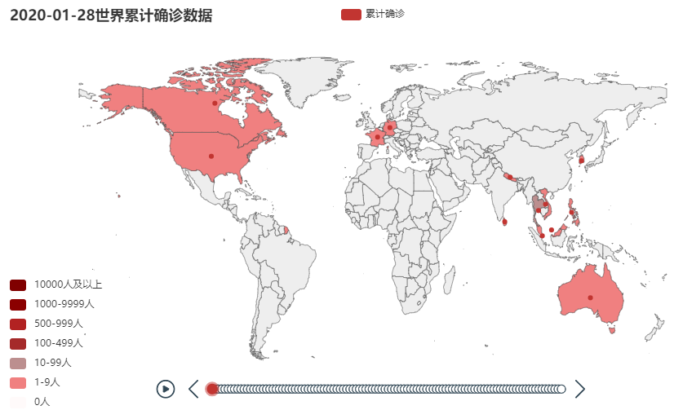
03
时间轴图像分析
根据爬取的数据绘制了随时间推移的“世界累计确诊情况图”，从这个动态图中，可以看出，随着时间变化，疫情是以中国为中心向周围扩散，逐渐扩散至全球，几乎无一幸免；随着时间的推移，各国累计确诊人数也越来越多，疫情正以一种无法阻挡的趋势侵略全球。
世界累计确诊数据图

Slide 27
04
疫情数据可视化及前端部署
页面布局
设计思路
在前端页面的部署上，利用了JQuery、Layui、EasyUI中现有的页面布局样式对前端页面进行美化，在网址首页，我们将疫情表格详情、中国疫情地图、中国地区疫情变化分析、世界疫情趋势以及其他信息作为主导航，每个主导航下有各自对应的副导航栏在页面左侧呈现，用户可以根据自己的需求进行个性化选择，从而浏览到对应页面所显示的疫情数据信息。其中，我们制作出的疫情数据可视化及前端部署网站链接为：http://106.52.252.68/

Slide 28
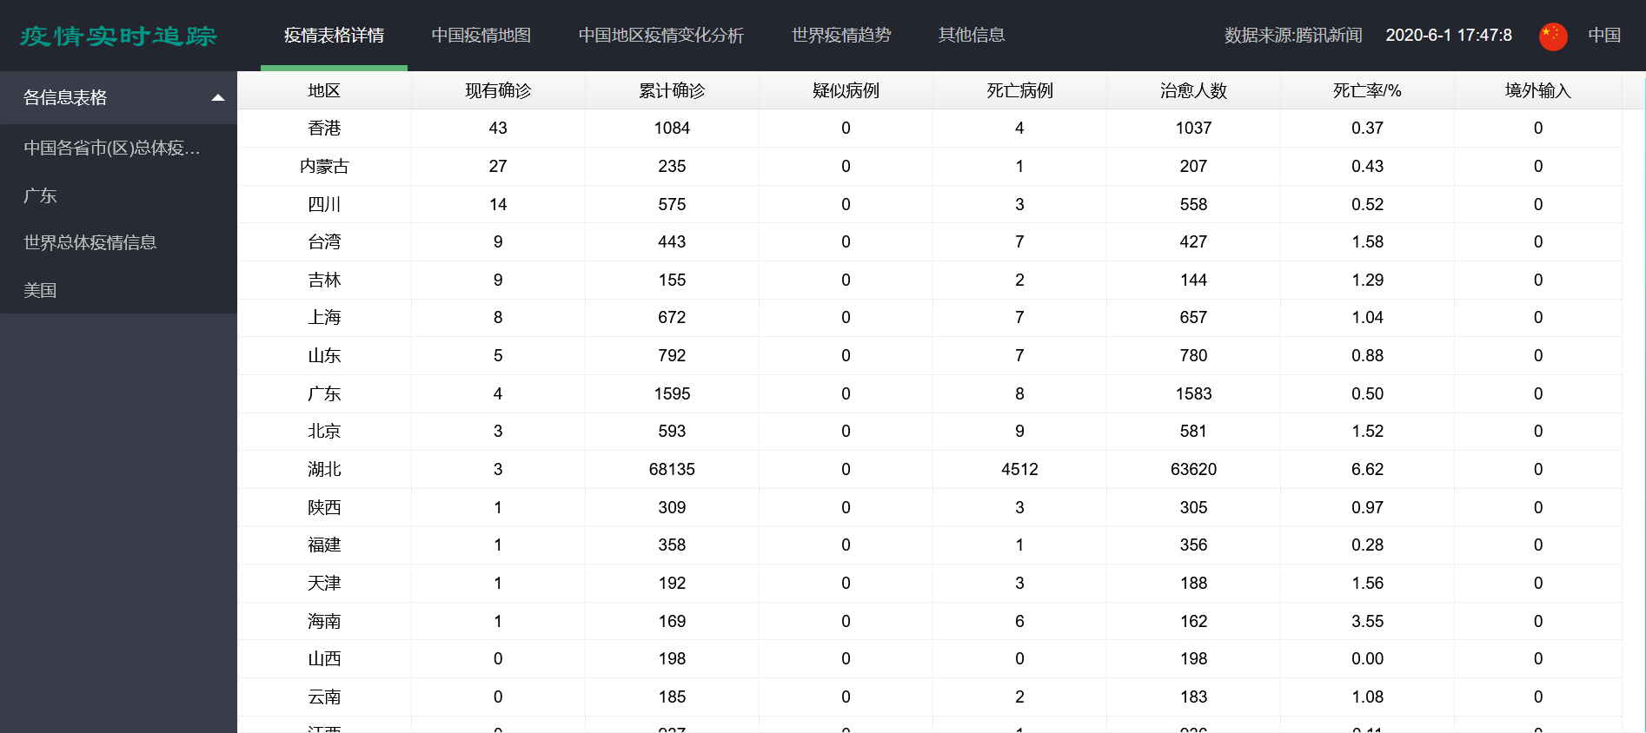
04
页面效果展示
在这个页面上，我们将疫情的实时数据以表格的形式呈现给了用户，用户能够直观地得知中国各个省市所对应地现有确诊、累计确诊等各种具体人数。用户还可以通过副导航栏进行选择，从而了解到广东省下属各个城市的实时疫情数据、世界各国总体的疫情信息以及目前累计确诊病例数最多的国家——美国其国内各个城市的疫情信息。
疫情表格详细页面

Slide 29
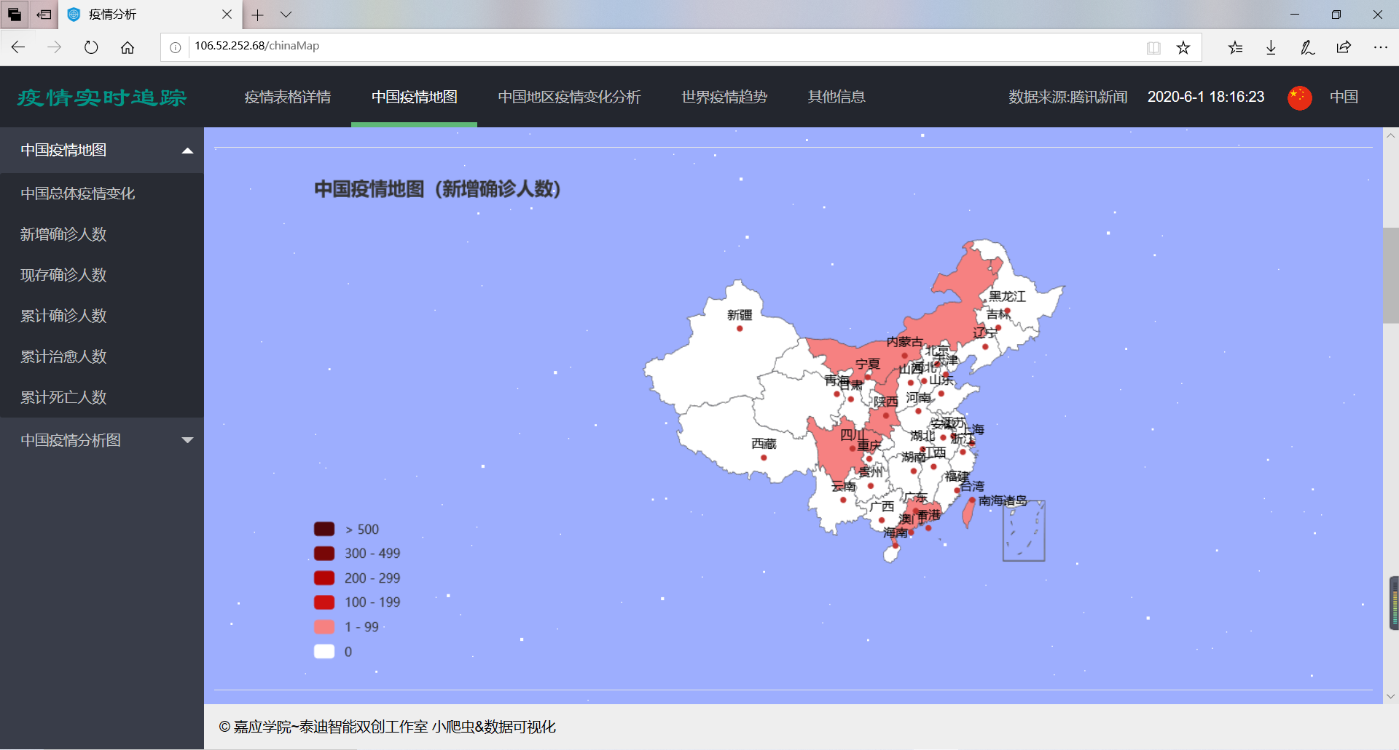
04
页面效果展示
此页面展示了中国国内的疫情地图，通过页面左侧的选项卡，用户可以浏览到对应的疫情地图，如，中国总体疫情变化。这种疫情地图的可视化使得用户对疫情情况有更直观的体验，通过地图上不同的颜色深度所表现出来的疫情严重程度，中国国内各地区的疫情信息与疫情严重程度差异一目了然。
中国疫情地图页面

Slide 30
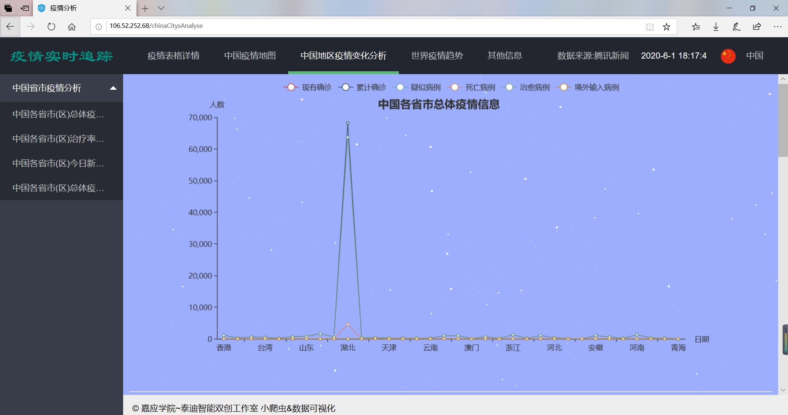
04
页面效果展示
在这个页面，我们以折线图的形式展示了中国各省市总体疫情的变化、治愈率和死亡率。这种简洁的疫情数据表现方式可以让我们迅速地找到一些比较突出的疫情信息，比如，国内累计确诊人数最多的省份——湖北。页面下面的两幅疫情地图也可以让我们了解到中国各省市当天新增病例信息以及总体累计确诊病例信息。
中国地区疫情变化分析页面

Slide 31
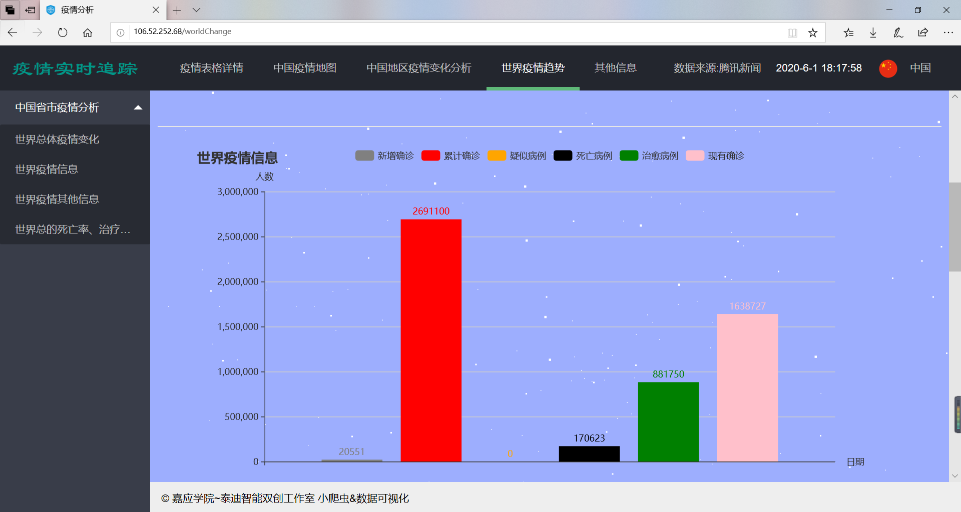
04
页面效果展示
我们在这个页面上呈现了世界疫情信息的柱状图，从中可以了解到全球实时的新增病例、累计确诊病例、疑似病例、死亡病例、治愈病例以及现有病例。而世界总体的死亡率、治愈率和存活率我们以饼图的形式展示在了页面的下半部分。
世界疫情趋势页面

Slide 32
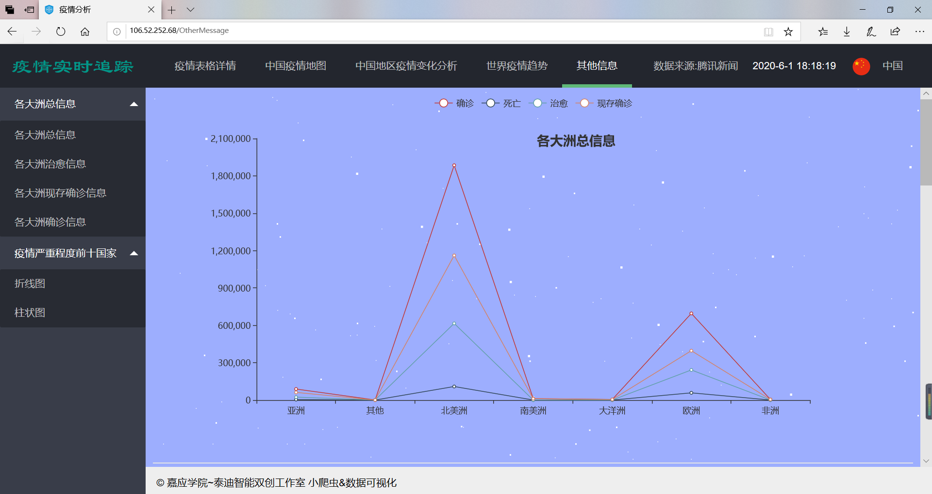
04
页面效果展示
为了满足不同用户的不同需求，在“其他信息页面”我们展示了一些值得关注的疫情信息。如，疫情最严重的十个国家。
疫情严重程度前十国家的折线图和柱状图体现的则是全球疫情核心的迁移情况，如第一波疫情的核心——中国湖北武汉、第二波疫情的核心——美国，在得知这些重要信息的情况下，世界各国可以更好地预防第三波疫情的爆发，从而使新冠疫情在全球范围内逐步得到控制。
其他信息页面

Slide 33
总结
本文利用腾讯新闻平台的公开的数据源，利用Python爬虫技术以及采用可视化工具对这次疫情的数据即使追踪。将这次疫情中体现的世界乃至全中国各个省份的现有确诊、累计确诊、累计治愈、等相关数据进行可视化，以一种更加直观的方式展示出来。与此同时，我们运用JQuery、Layui、EasyUI中现有的页面布局样式对前端页面进行美化，将数据以一种更加友好、简洁直观的方式部署到前端页面。

Slide 34
感谢您的观看
Thank you !

